Slide 1
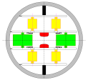
Esperimento NTA_LILIA ex LILIA ex LEABI Low Emittance Accelerated Beams of Ions (2010-2012) LE-BA LILIA : Laser Induced Light Ions Acceleration (2010-2013)
L
aboratorio di
E
lettronica
A
pplicata e
S
trumentazione
Accelerazione di protoni e ioni leggeri Emissione di protoni da targhette sottili a seguito interazione laser FLAME
Adroterapia
Fusione inerziale (fast ignition indotta da fasci di protoni)
Positron Emission Tomography, PET
Ecc.
BO, LNS, MI, MI Bic, LE, BA?

Slide 2
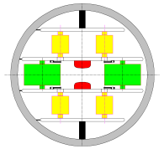
L
E
aboratorio di
A
lettronica
S
pplicata e
trumentazione
LEAS
Lecce
LABORATORIO
ACCELERATORI
Bari
L’esperimento è l’evoluzione di Plaia e Platone nella direzione dell’accelerazione per ottenere acceleratori compatti utili per applicazioni mediche e nucleari
Sfocerà in: FLAME e HIPER.

Slide 3
LILIA LE
COLLABORAZIONI:
Laboratorio Nazionale del Sud, Catania
Università del Salento, Dipartimento di Fisica, LEAS
-L. Laska, J. Krasa:
Institute of Physics of Prague (ASCR) Pals, Czech Rep.
-M. Rosinki, J. Wolowski:
Institute of Plasma Physics and Laser Microfusion (IPPLM), Varsaw, Poland
-B. Foldes: Res. Inst. Nucl. Phy. HUNGARY
Laboratorio di spettroscopia EDXRF del Dipartimento di Scienza dei Materiali (Lecce):
Centro di Microscopia del Dipartimento di Scienza dei Materiali (Lecce):
-D. Bleiner
University of Antwerp, Dept. of Chemistry, Belgium:
-F. Belloni Institute Transuranium Elements, Dept. SIMS, Karlsruhe, Germany

Slide 4
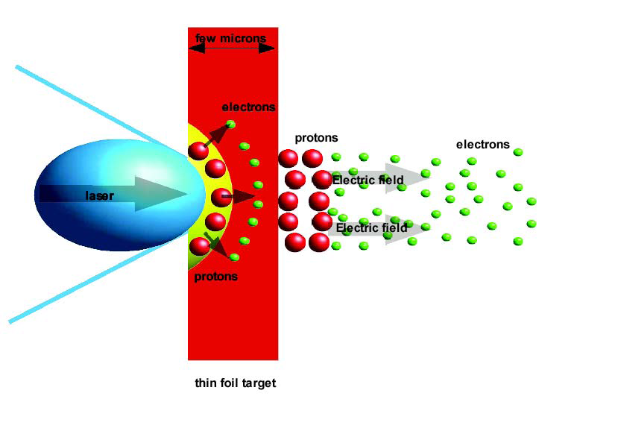
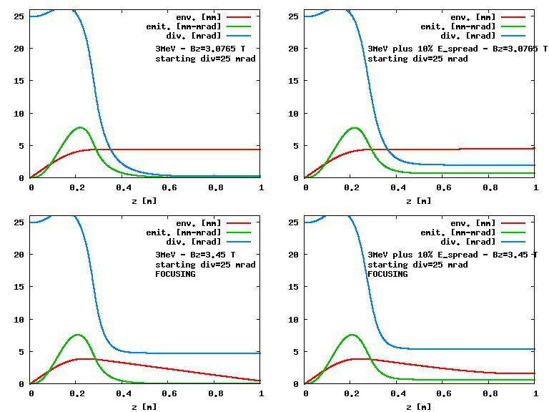
LILIA Laser Induced Light Ions Acceleration
Simulazioni del trasporto:
-Aladyn
-Simion
-calcoli di massima
-.I° Il laser incidendo sulla superficie della targhetta , esercita una pressione che risulta in un campo elettrico FSA (Front Surface Acceleration).
-II° l’interazione alla superficie produce una popolazione di elettroni relativistici in grado di propagarsi all’interno del bersaglio ed espandersi nel vuoto, oltre la seconda superficie. TNSA (Target Normal Sheath Acceleration)
-III° Per target bulk gli elettroni accelerati formano un campo accelerante per gli ioni (Larmor)

Slide 5
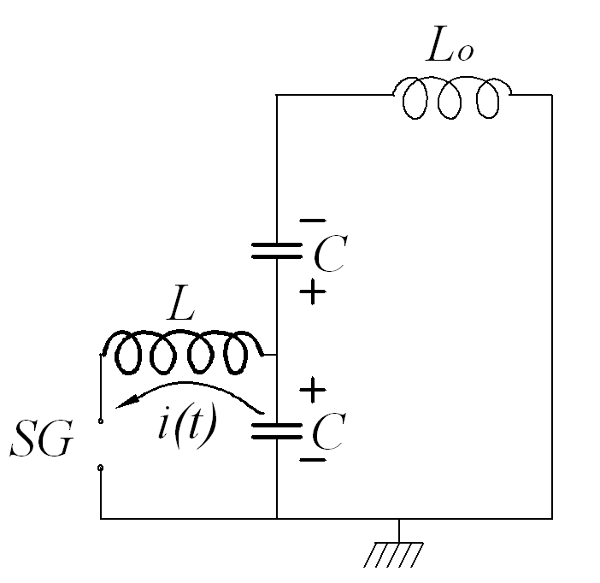
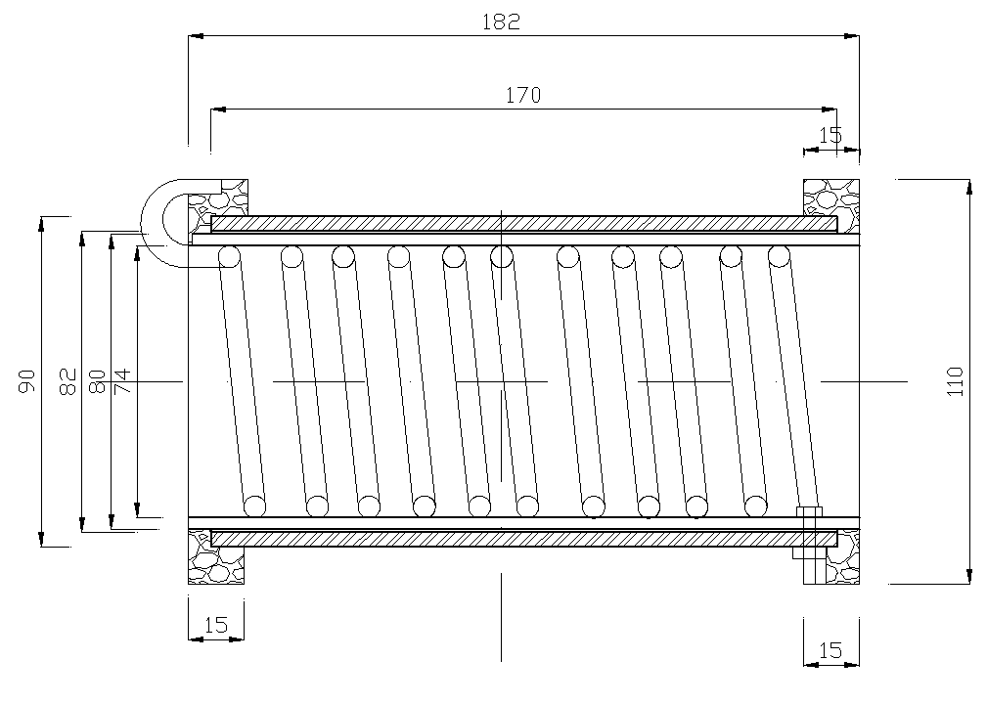
LILIA
Io= Vo/Z
Z= RAD(L/C)
Vo= 5000-10000V
B= 2-5 T

Slide 6
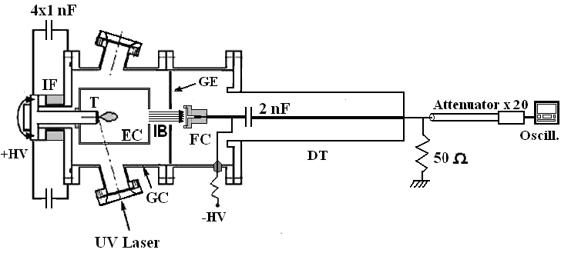
DOUBLE ACCELERATION
1st stage
2nd stage
Accelerating voltage up to 150 kV

Slide 7
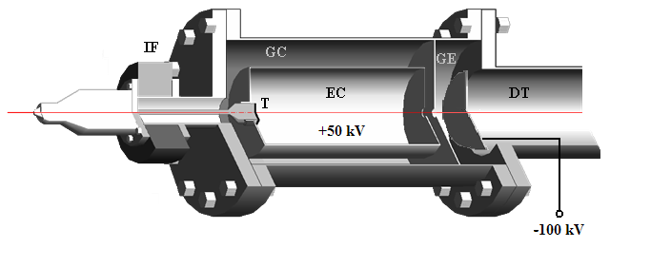
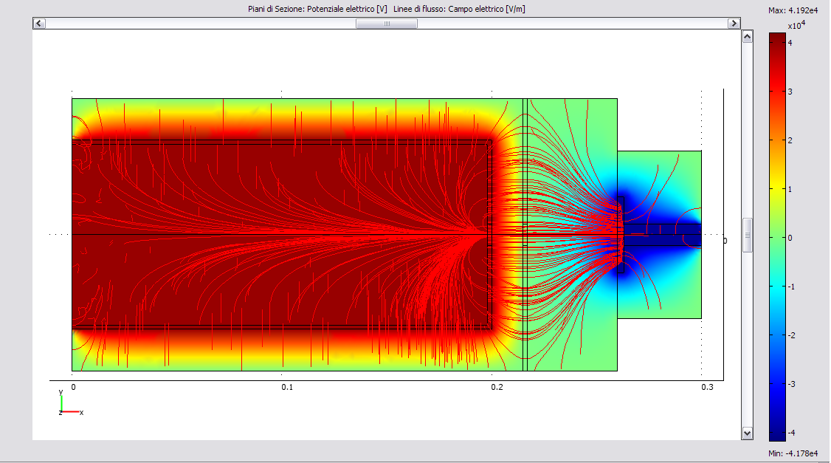
Acceleration up to 150 keV, 300 keV ecc.

Slide 8
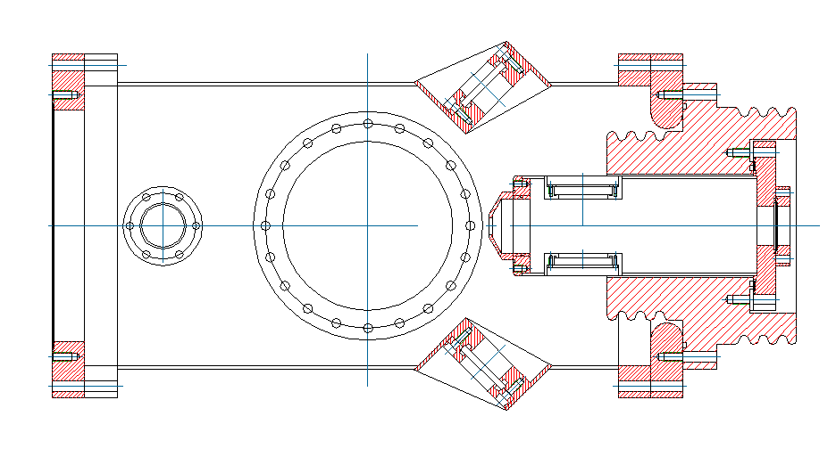
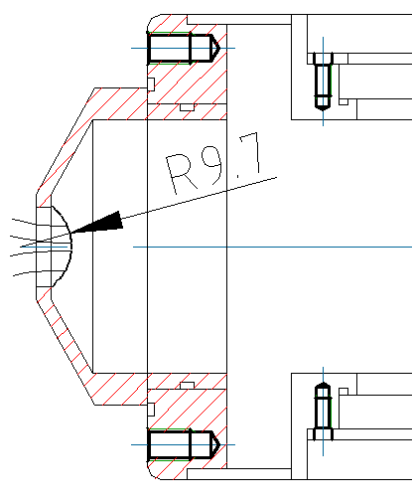
LILIA 2012

Slide 9
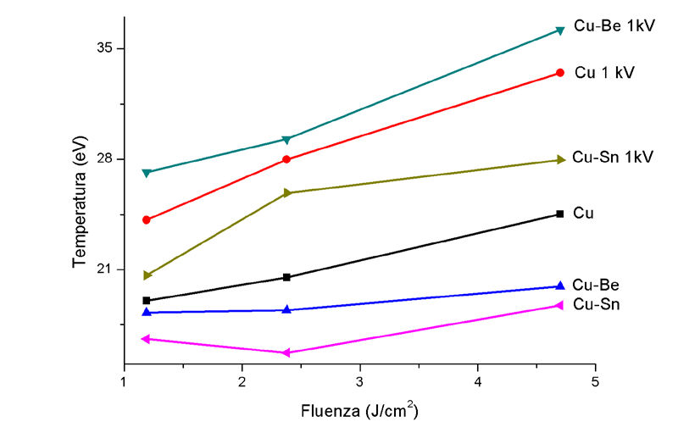
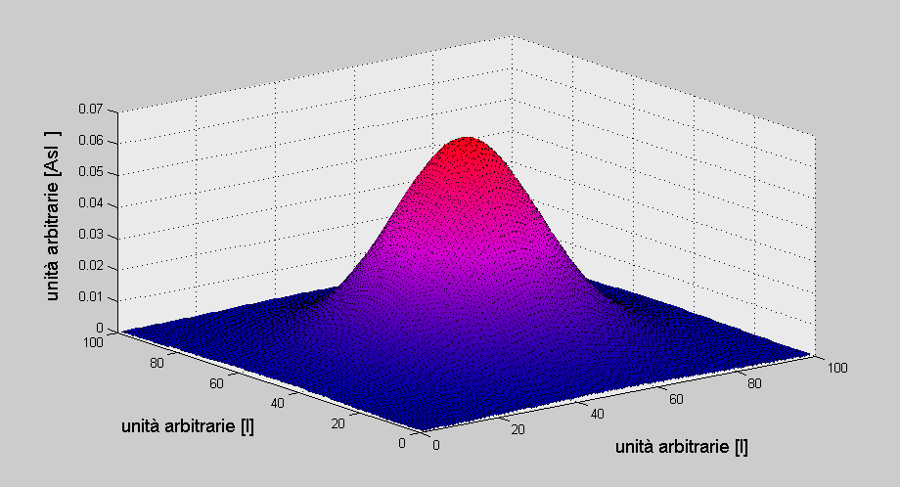
Forma della Piuma di Plasma
La distribuzione di deposizione del plasma può essere descritta abbastanza bene della seguente formula*:
La quale afferma, verosimilmente, che la piuma di plasma ha una forma con simmetria cilindrica e non sferica. Conoscere la forma del plasma è molto importante nel momento in cui si vogliono fare, per esempio, deposizioni di film sottili.
-2
φ
Target
Plasma
70°
z
Laser
* D. B. Chrisey and G. K. Hubler, “Pulsed laser deposition of thin films” Wiley & Sons – Inc. (1994)

Slide 10
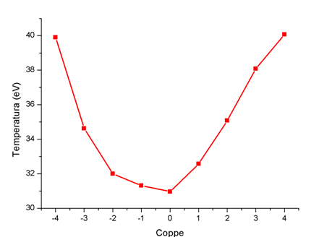
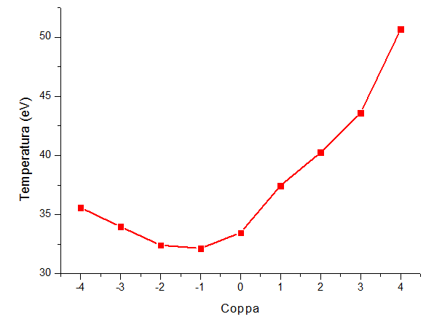
Andamento angolare della temperatura
Cu puro alla fluenza di 4.70 J/cm²
a) in espansione libera; b) soggetto ad 1kV
Notes:
Sono stati valutati anche i valori di temperatura nelle varie direzioni delle coppe. I risultati mostrano valori di temperatura minimi al centro e maggiori agli estremi. Lo stesso comportamento è riscontrato nei campioni soggetti a potenziale ma con valori di temperature più alti. Questo risultato trova una spiegazione considerando la presenza della componente neutra del plasma. Infatti, la densità di tale componente è maggiore nella regione centrale della piuma rispetto alle regioni più esterne, e questo implica un aumento delle perdite energetiche per emissione di radiazione sottraendo energia alla componente ionica.

Slide 11
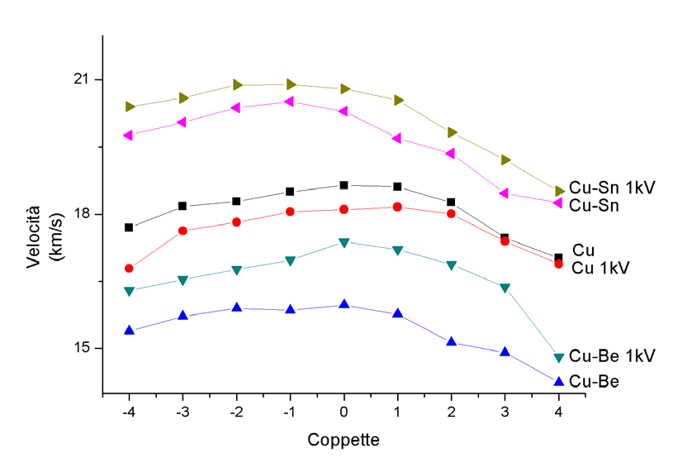
Andamento angolare della velocità
Fluenza di 2.38 J/cm²
Notes:
In figura è mostrato l’andamento delle velocità del centro di massa CM calcolata per ogni singola coppetta. La diminuzione che osserviamo ai lati della piuma è una diretta conseguenza del profilo di distribuzione di carica.

Slide 12
Emittance measurement
The area in the PP is
where pz is invariable and Ax is the area in the trace plane
The emittance is
With A_{x} the area in the trace plane:( , )
And Aº_{x} is the area in the phase space

Slide 13
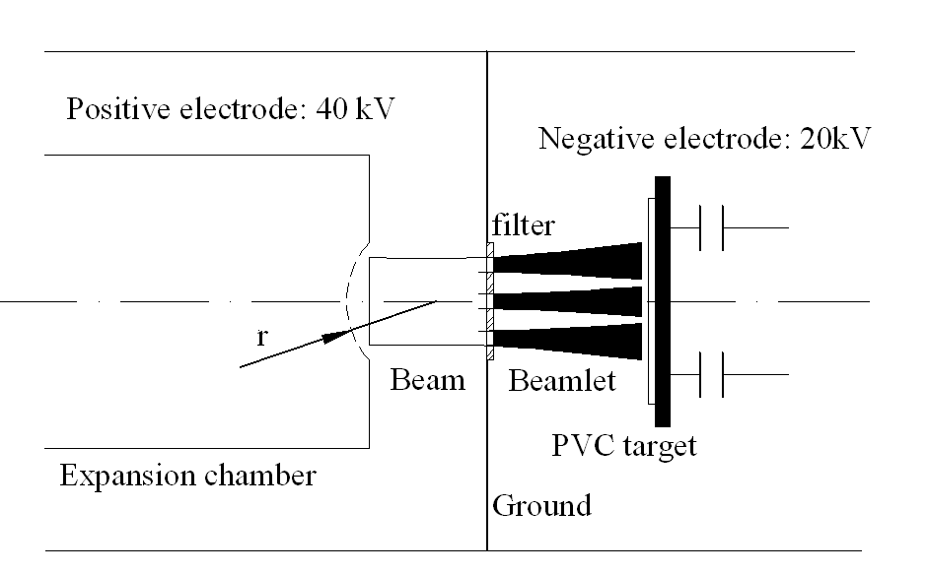
Emittance measurement
Simulazione e misura al variare del raggio r dell’anodo

Slide 14
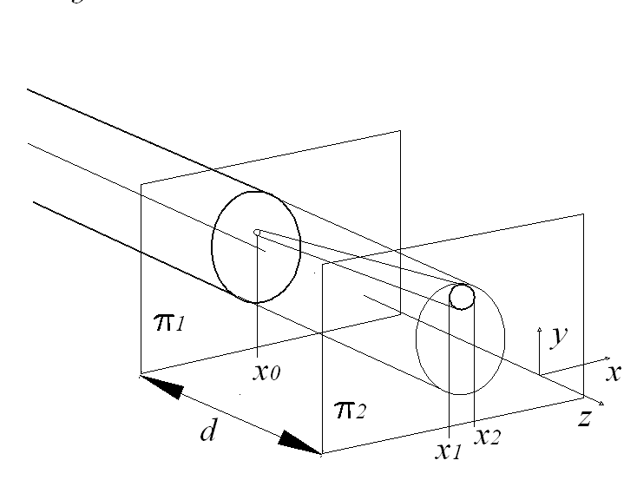
Emittance measurement by pepper pot method

Slide 15
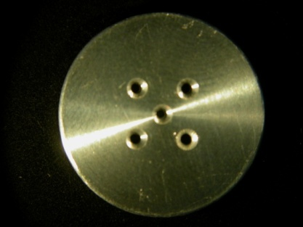
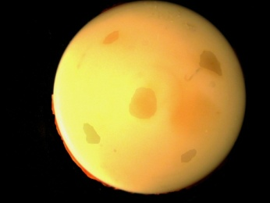
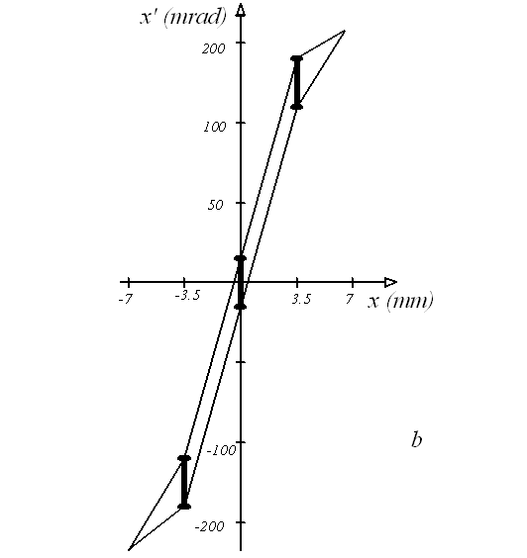
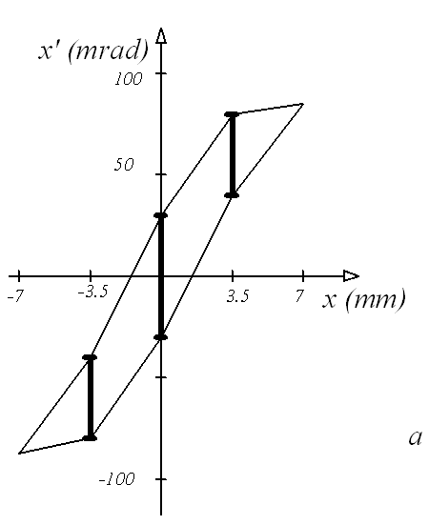
εn= 0.22 π mm mrad for 15 mm, 60 kV I=5.5 mA
Emittance measurement
Cu
Y
εn= 0.14 π mm mrad for 15 mm, 60 kV
I=7.4 mA

Slide 16
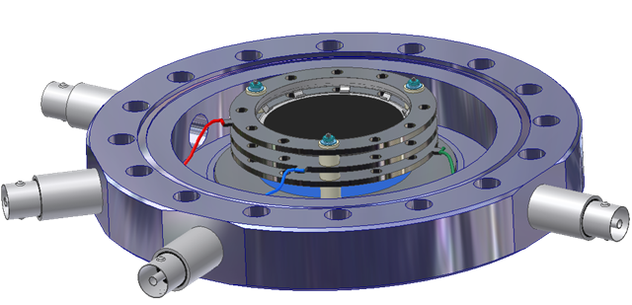
LILIA 2012
Accelerazione fino a 150 keV/amu
e misura dell’emittanza.
Foto di un MCP
Radiocromic film dosimetric
MCP-Open Image Intensifier
MCP-GPS46/2CF6

Slide 17
Pubblicazioni del gruppo 2010/11
-Antonella Lorusso, Maria Vittoria Siciliano, Luciano Velardi, Vincenzo Nassisi, “Double Acceleration of Ions and Application in Biomaterials” AIP Conf. Proc. Volume 1209, pp. 79-82 (2010)
-A. Lorusso, M.V. Siciliano, L. Velardi and V. Nassisi, “Fasci di ioni abassa energia applicati a biomateriali”, IX Giornata Studio BIOMATERIALI e BIOMECCANICA, Messina, 3 luglio 2009 Edizioni: Dipartiemnto di ChimicaIndustriale e ingegneria dei materiali ISBN: 978-88-96398-08-1 p.119-125, (2010)
-A. Lorusso, G. Buccolieri, G Palamà, M. Di Giulio, M.V. Siciliano, F. Paladini, A. Rainò, L. Velardi and V. Nassisi, “Modifica superficiale di polimeri da fasci laser UV e IR”, IX Giornata Studio BIOMATERIALI e BIOMECCANICA, Messina, 3 luglio 2009 Edizioni: Dipartiemnto di Chimica Industriale e ingegneria dei materiali ISBN: 978-88-96398-08-1 p.135-142, (2010)
-P. Alifano, A. Lorusso, V. Nassisi, A. Rainò, M.V. Siciliano, A. Talà, S. M. Tredici, L. Velardi, “Studi della crescita e mutazione di batteri esposti a frequenze GSM/UMTS con una cella TEM”, IX Giornata Studio BIOMATERIALI e BIOMECCANICA, Messina, 3 luglio 2009 Edizioni: Dipartiemnto di Chimica Industriale e ingegneria dei materiali ISBN: 978-88-96398-08-1 p. 268-273, (2010)
-A. Talà, A. Lorusso, S. M. Tredici, V. Nassisi, P. Alifano, “Application of XeCl excimer laser radiation to mutate industrial microorganisms, I Workshop Plami, Sorgenti Biofisica ed Applicazioni, Lecce, 8 ottobre 2008 Edizioni: Università del Salento 978-88-8305-070-1, pag. 8 (2010)
-M.V. Siciliano, A. Lorusso, L. Velardi, V. Vergine and V. Nassisi, “Short soft X-ray sources, I Workshop Plami, Sorgenti Biofisica ed Applicazioni, Lecce, 8 ottobre 2008 Edizioni: Università del Salento 978-88-8305-070-1, pag. 33 (2010)
-A. Lorusso, V. Nassisi, M.V. Siciliano “Fast capacitive probe for short and high intensity electromagnetic pulses diagnostic, I Workshop Plami, Sorgenti Biofisica ed Applicazioni, Lecce, 8 ottobre 2008 Edizioni: Università del Salento 978-88-8305-070-1, pag. 44 (2010)
-A. Lorusso, G. Buccolieri, A. Nassisi, G Palamà, M. Di Giulio, M.V. Siciliano, F. Paladini, A. Rainò, L. Velardi and V. Nassisi, “Modifica superficiale di polimeri da fasci laser UV e IR, I Workshop Plami, Sorgenti Biofisica ed Applicazioni, Lecce, 8 ottobre 2008 Edizioni: Università del Salento 978-88-8305-070-1, pag. 48 (2010)
-A. Lorusso, M.V. Siciliano, L. Velardi and V. Nassisi, “Ion and electron generation by laser useful for radiotherapy and adrontherapy, I Workshop Plami, Sorgenti Biofisica ed Applicazioni, Lecce, 8 ottobre 2008 Edizioni: Università del Salento 978-88-8305-070-1, pag. 53 (2010)
-A. Lorusso, M.V. Siciliano, L. Velardi and V. Nassisi, “Fasci di ioni a bassa energia applicati a biomateriali, I Workshop Plami, Sorgenti Biofisica ed Applicazioni, Lecce, 8 ottobre 2008 Edizioni: Università del Salento 978-88-8305-070-1, pag. 60 (2010)

Slide 18
-F. Adduci, A. Buccolieri, G. Buccolieri, A. Castellano, A. Lorusso, V. Nassisi and F. Vona, “Laser cleaning applied on a silver Carlino coin, I Workshop Plami, Sorgenti Biofisica ed Applicazioni, Lecce, 8 ottobre 2008 Edizioni: Università del Salento 978-88-8305-070-1, pag. 64 (2010)
-L. Velardi1,2, A. Lorusso1, F. Paladini1, M.V. Siciliano3, M. Di Giulio3, A. Rainò2 and V. Nassisi “Modification of polymer characteristics by laser and ion beam”, Rad. Eff. Def. Solids 165, 637-42 (2010)
-A. Lorusso, M.V. Siciliano, L. Velardi, V. Nassisi, “Ion acceleration by double stage accelerating device for laser-induced plasma ions” Rad. Eff. Def. Solids 165, 521-27 (2010)
-A. Talà,1 Maria Vittoria Siciliano,2 Giovanni Buccolieri,3 Salvatore Maurizio Tredici,1 Fabio Paladini2 Mario De Stefano,4 Vincenzo Nassisi,2 and Pietro Alifano1 Bioluminescence of marine vibrios is sensitive to magnetic field. Sottomesso a J Appl. Phys.
-P. Alifano2, G. Buccolieri3, V. Nassisi1, A. Talà2, S.M. Tredici2 and M.V. Siciliano1,3, “Vibrio harveyi bacteria under X-ray irradiation” Sottomesso a XRSpectrometry
-A. Velyhana*, J. Krásaa, E. Krouskýa, L. Láskaa, D. Margaronea, M. Pfeifer, K. Rohlena, J.Skála, J. Ullschmiedb, A. Lorussoc, L. Velardic, V. Nassisic Ion emission from laser ablation of Cu and Cu98/Be2 alloy targets RADS 165, 488-94 (2010)
-M.V. Siciliano1,2, A. Lorusso2, , L. Velardi31,2 and V. Nassisi, “Comparing of Soft X-Ray Pulses induced by different metallic plasmas” Rad. Eff. Def. Solids 165, 652-58 (2010)
-A. Buccolieri(1), G. Buccolieri(1,*), A. Castellano(1), A. Lorusso(2), V. Nassisi, EDXRF and XRD for the study of laser” Rad. Eff. Def. Solids 165, 643-51 (2010)
-A. Lorusso1, M.V. Siciliano1,3, L. Velardi1,2 and V. Nassisi1, “Low energy ion beams by laser interaction” Appl. Phy. A. 101, 179 (2010)
-L. Ryć, J. Krása, T. Nowak, J. Kravarik, D. Klir, E. Krouský, A. Lorusso, D. Margarone, V. Nassisi, M. Pfeifer, J. Skála, J. Ullschmied, A. Velyhan, “Application of single-crystal CVD diamond detector for simultaneous measurement of ions and X-rays from laser plasmas” REDS (2010)
P. Alifano, V. Nassisi, M.V. Siciliano, A. Talà and S.M. Tredici, “Unexpected photoreactivation of Vbrio harveyi bacteria living in ionization enviroment” J. ppl. Phy. 104703, 109 (2011)
V. Nassisi, G. Caretto, A. Lorusso, D. Manno, L. Famà, G. Buccolieri, A. Buccolieri, U. Mastromatteo, “Modifacation of Pd-H2 and Pd-D2 Thin Films processed by HeNe Laser” J. Condensed Matter Nucl. Sci. 4, 6 (2011)

Slide 19
V. Nassisi, M.V. Siciliano, “Low emittance ion beams by laser interaction” Nucl. Instrum. Meth. B (2011)
J. Krása, A. Lorusso, V. Nassisi, L. Velardi and A. Velyhan, “Relvealing of hydrodynamic and electrostatic factors in the center-of mass velocity on an expanding plasma generated by pulsed laser ablation” Laser and Particle Beams 29, 113-119 (2011)
TESI 2010/11
“Study, realization and applications of ion sources provided by plasma via laser” L. Velardi Tutor: V. Nassisi, PhD Thesis, Università di Bari, (2010)
“Misura della distribuzione energetica di un plasma mediante un array di coppe” P.R. Dicarolo, Rel. V. Nassisi e L. Velardi, Tesi di Laurea in Fisica I° livello, Università del Salento, Lecce (29/04/2010)
“Caratterizzazione di plasmi da laser prodotti da target drogati” G. De Pascali, Rel. V. Nassisi e L. Velardi, Tesi di Laure a Magistrale in Fisica, Università del Salento, Lecce (29/04/2010)
“Study, realization and applications of ion sources provided by plasma via laser” L. Velardi Tutor: V. Nassisi and A. Rainò, PhD Thesis, Università di Bari, (2010)
“Laser Sources for Biomedical Applications” Maria V. Siciliano Tutor: V. Nassisi, PhD Thesis, Università ddel Salento, (2011)

Slide 20
Misura dell’emittanza di target drogati estrazione di protoni da idruro di titanio e film (allumino e organico)
Notes:
In figura è mostrato l’andamento delle velocità del centro di massa CM calcolata per ogni singola coppetta. La diminuzione che osserviamo ai lati della piuma è una diretta conseguenza del profilo di distribuzione di carica.

Slide 21
LILIA/LEABI
Proposta Lecce 2010:
-La produzione di plasma con laser UV
-La messa a punto della camera nuova che permette di salire in frequenza di ripetizione
-Utilizzare target di Cu, C e plastiche (soddisfare le condizioni per l’adroterapia)-
Proposta Lecce 2011:
--Misurare l’emittanza normalizzata per fascio di ioni e lo stato di carica
- Studio del plasma da Cu e leghe Cu/Be preparate a Warsavia
-Caratterizzazione del fascio al variare della geometria della sorgente (anodo a rete curva o doppia anodo)
-Modulazione del fascio da campi acceleranti impulsati (1° stadio) e caratterizzazione.
Proposta Lecce 2012:
-Generazione di protoni da HTi
-Generazione di protoni da film (1-5 micron metallici; 50-100 nm plastico)
-Misura dell’emittanza con pepper pot (MCP e radiocromic)
-Misura di emittanza di fasci da target drogati (Cu/Berillio/Stagno)

Slide 22
Partecipanti: Vincenzo Nassisi P.O 100 % Responsabile Nazionale Alfredo Castellano P.O. 100 % S. dei materiali Massimo Di Giulio P. A. 50 % S. dei materiali Antonio Tepore P.O. 50 % S. dei materiali Gianfranco Palamà Ric. 50 % S. dei materiali Giovanni Buccolieri Ric 70 % S. dei materiali Domenico Delle Side Dott 100 % Dottorando Luciano Velardi Assegn. 100 % Dottorando Totale 6.00 unità Fabio Paladini Tecn. Laureat. 40% Tecnici: Gianni Bray T. Universit. Elettr. 20% Giorgio Accoto T. Universit. Mecc. 30% Pasquale Esposito T. Universit. Mecc. 20% Totale tecnici: 1.10 unità

Slide 23
PLEADI 2012
Accelerazione fino a 150 KeV/amu
e misura dell’emittanza
MI 8 k€ Contatti con Laboratori Nazionali Università, Congressi nazionali
ME 8 k€ Presentazione dei risultati a conferenze internazionali e contatti con CERN e PALS e IPPM Warsav.
CONS. 14 k€: Materiale meccanico, per l’adattabilità della strumentazione esistente. Materiale elettrico per la dioagnostica. Materiale di consumo per laser: gas e ottiche
INV: 16.5 k€: 2 Alimentatori 5kV (4000 €) e Photometrics CoolSNAP-cf2 Scientific Camera (12500 €)
Richiesta da progetto46.5 k€:

